Slide 1


Fatima – portugalskie miasto cudów

Slide 2
Informacje ogólne o Fatimie
Leży w centrum Portugalii
Jest jednym z trzech największych katolickich miejsc w Europie
Miasto liczy około 10.000 mieszkańców
Znajduje się tam 15 kaplic, bazylika oraz wielki plac

Slide 3
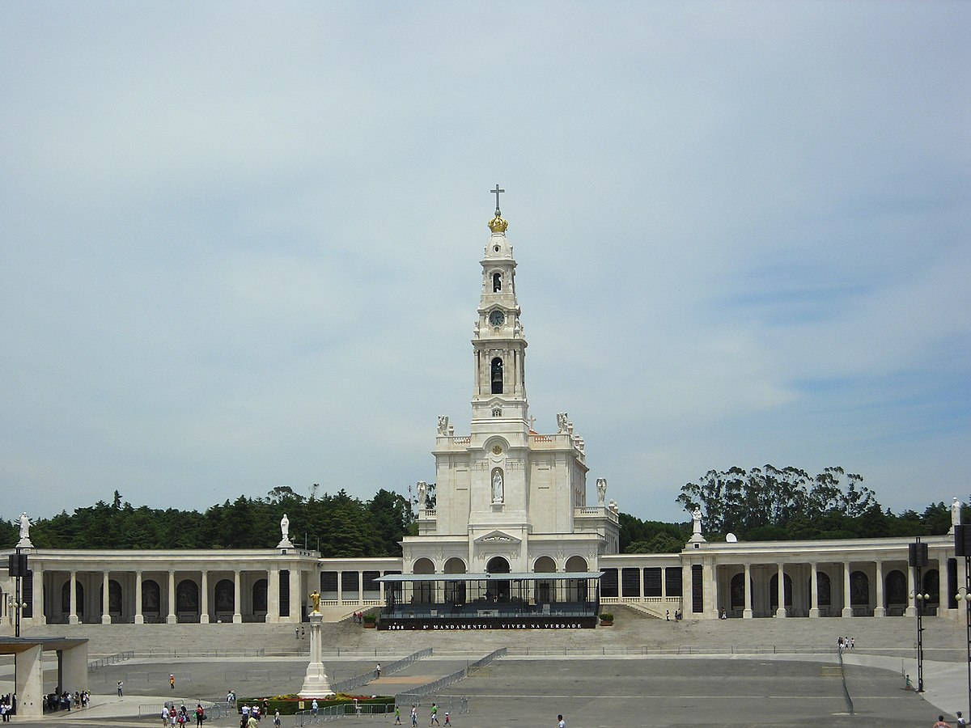
Skąd wzięła się nazwa miasta?
Jest to arabska wersja imienia Fatima. Imię to nosiła córka proroka islamu Mahometa.
Geneza tej nazwy sięga czasów rekonkwisty , czyli krwawej walki między muzułmanami a chrześcijanami .

Slide 4
Objawienia Maryi
Świadkami objawienia była trójka dzieci Franciszek i Hiacynta Marto oraz Łucja dos Santos kiedy się bawili .Według relacji dzieci podczas tych objawień Matka Boska Fatimska miała im przekazać trzy Tajemnice Fatimskie ,które początkowo nie zostały upublicznione .Dwa z nich zostały zapisane i opublikowane w 1941 roku. Objawienie miało miejsce na mało miejsce na małym skrawku ziemi należącej do rodziców Łucji . Matka boska ukazała im się w krzewie zwanym ilex , będącym karłowatą odmianą dębu .

Slide 5
Katolickie pielgrzymki
Miejsce zwiedzane przez miliony pielgrzymów, które do niedawna było tylko małą, zapomnianą portugalską wioską. Pamiętając o przesłaniu Matki Bożej udaje się do samej Fatimy, chcąc zgłębić przekazane tam tajemnice.
Dotrzeć można do hiszpańskiej Galicji - regionu , gdzie mieści się jeden z najstarszych ośrodków pielgrzymkowych

Slide 6
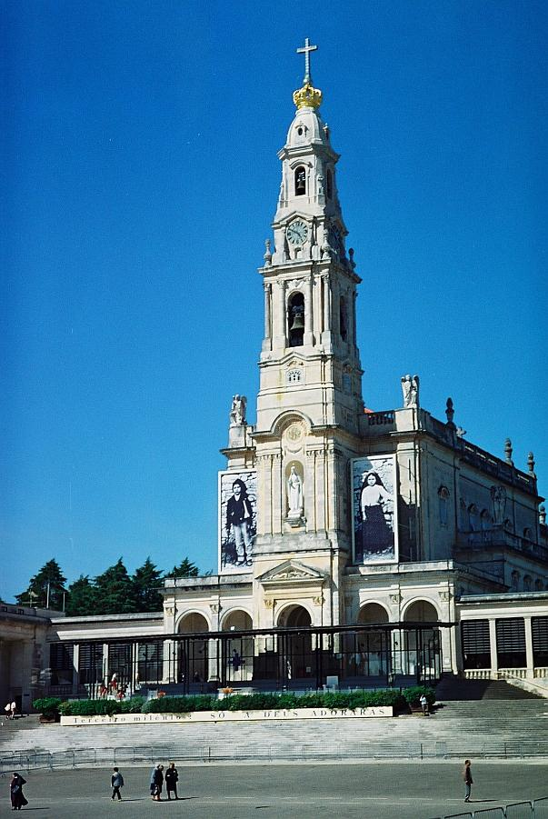
Sanktuarium Fatimskie
Bazylika została zbudowana w miejscu, gdzie 13 maja 1917, trojgu bawiących się pastuszków ukazała się Matka Boska. Projekt kościoła wykonał holenderski architekt Gerard van Kriechen. Przy południowym wejściu do Sanktuarium ustawiono pomnik zbudowany z fragmentu Muru Berlińskiego .

Slide 7
Dziękuje za uwagę

